Slide 1
Monoklonálne protilátky mAb/MoAb
Vladimír Plachetka BiHuM

Slide 2
Obsah
Protilátka
Monoklonálne protilátky
Čo sú mAb/MoAb
História
Názvoslovie
Príprava
Využitie
+/-
Zoznam použitej literatúry

Slide 3
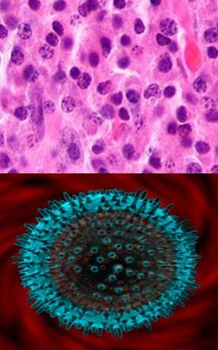
Protilátky
Skupina glykoproteínov vylučovaných plazmatickými bunkami v sére a tkanivových tekutinách všetkých cicavcov
Vyskytujú sa voľne v sére alebo sú viazané na povrchu B lymfocytov

Slide 4
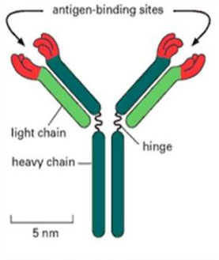
Molekula protilátky
Protilátky sú proteíny, ktoré sa veľmi ľahko viažu na svoj cieľ (antigény)
Každá molekula je tvorená z 2 identických ľahkých reťazcov (L), z 2 identických ťažkých reťazcov (H) a z miest viažuce antigén

Slide 5
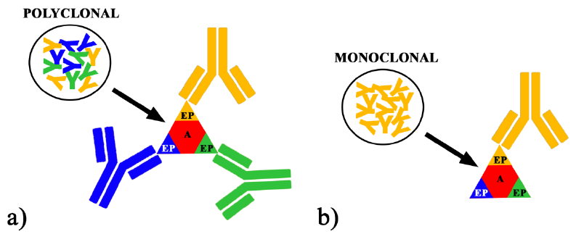
Typy protilátok
POLYKLONÁLNE
MONOKLONÁLNE
Odvodené z rôznych bunkových línií B-lymfocytov
Rozpoznávajú rôzne epitopy na jednom antigéne
Produkcia je pomerne nenáročná a lacná
Odvodené z jedného klonu B-lymfocytov
Rozpoznávajú na antigéne iba jeden epitop
Náročná príprava

Slide 6
Monoklonálne protilátky
Čo sú mAb/MoAb
Zložka IS
Imunoglobulíny
Presne definované vlastnosti
1. mAb – myší fragment
Notes:
Monoklonálne protilátky (mAb) sú zložkou imunitného systému, ktorý bráni organizmus človeka pred cudzorodými látkami.
Sú imonuglobulíny získavané z klonálnej populácie jednej plazmatickej bunky. Majú preto to istú primárnu štruktúru, špecifickosť väzbových miest a rovnaké výkonné funkcie.
Každá mAb má presne definovane vlastnosti a špecificky sa viaže na svoj substrát, preto iné molekuly neovplyvňuje.
Prvá monoklonalna protilatka obsahovala myší fragment, ktorý bol rozpoznaný imunitným systémom pacienta ako cudzia látka s následnou tvorbou neutralizačných protilátok limitujúcich účinnosť liečby. Tento problém bol vyriešený vývojom monoklonalnych protilatok s vyšším obsahom ľudských proteínov

Slide 7
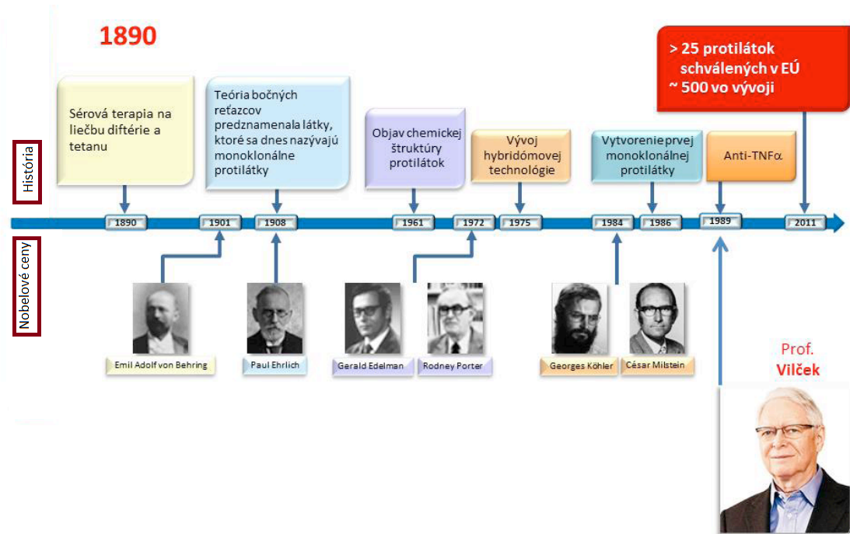
História

Slide 8
Názvoslovie
Prípona „-mab“
Písmeno | Anglický názov | Slovenský preklad
u | human | ľudský
o | mouse | myšací
a | rat | potkaní
zu | humanized | humanizovaný
e | hamster | škrečok
i | primate | primátí
xi | chimera | chimerovaný
Umab | ľudský
Omab | myšací
Xmab | chimerovaný
Zumab | humanizovaný
Notes:
Názvoslovie monoklonálnych prilatok je tvorene na základe ich pôvodu.
Pripona „-mab" sa použva pre monokloálne protilátky alebo ich fragmenty.
1. Tabuľka nám ukazuje názvoslovie mAb
2. Tabuľka nám ukazuje príponu určujúci pôvod mAb

Slide 9
Príprava
Myšacia protilátka – hybridómovou technológiou
RNA
cDNA
Amplifikácia úsekov génov myšacieho Ig
CDR – CDR domény ľudského Ig
Chimérne gény – cicavčia bunka

Slide 10
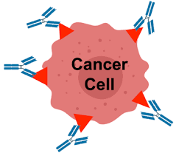
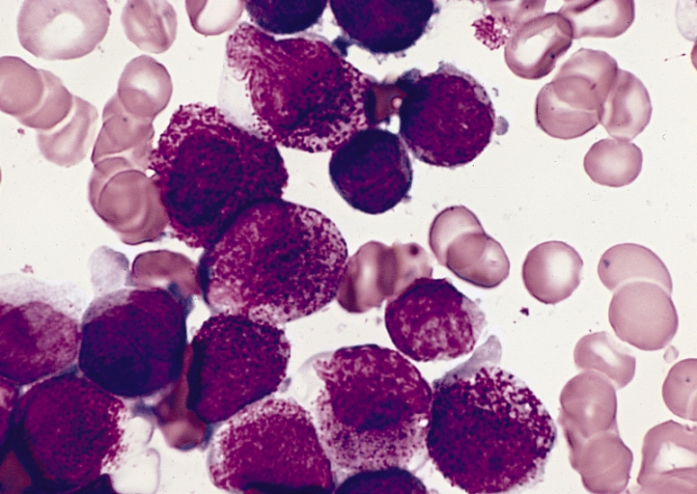

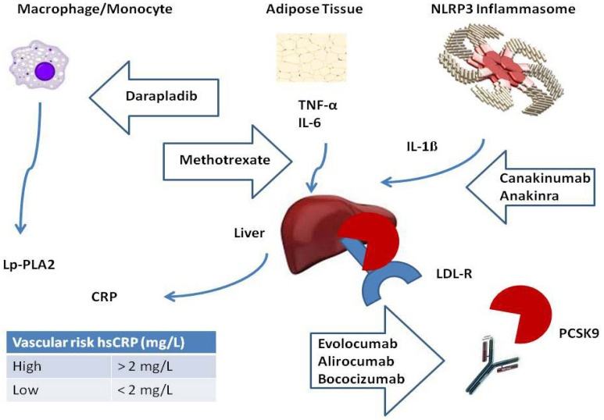
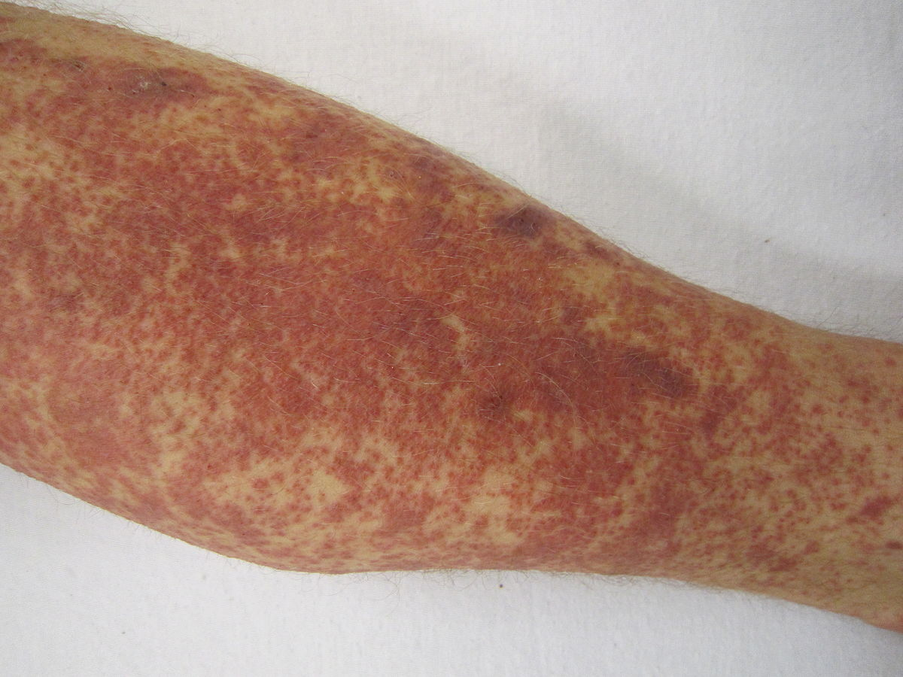
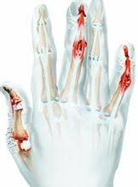
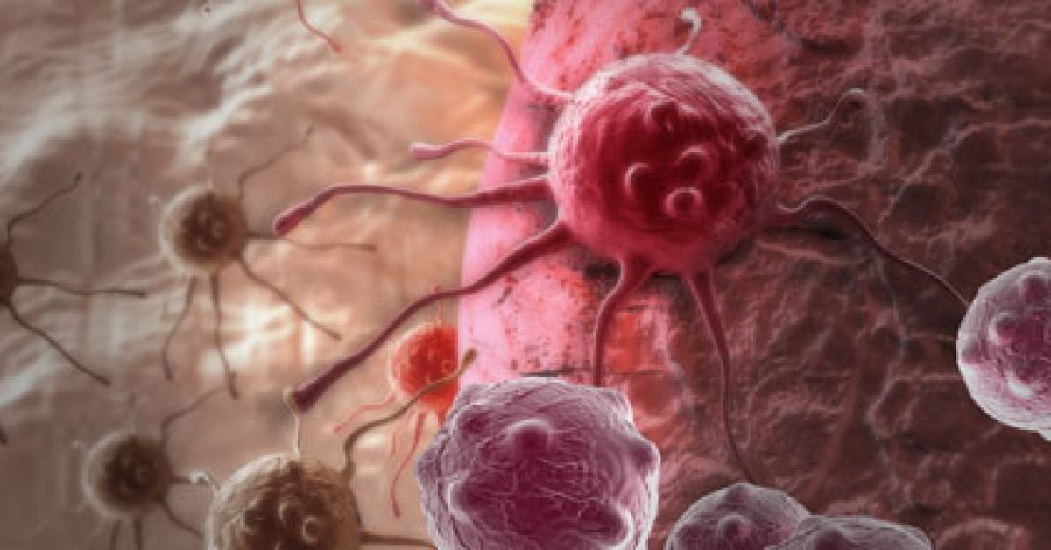
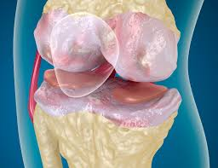

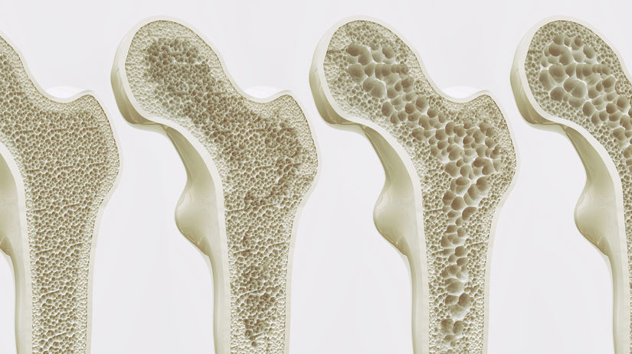
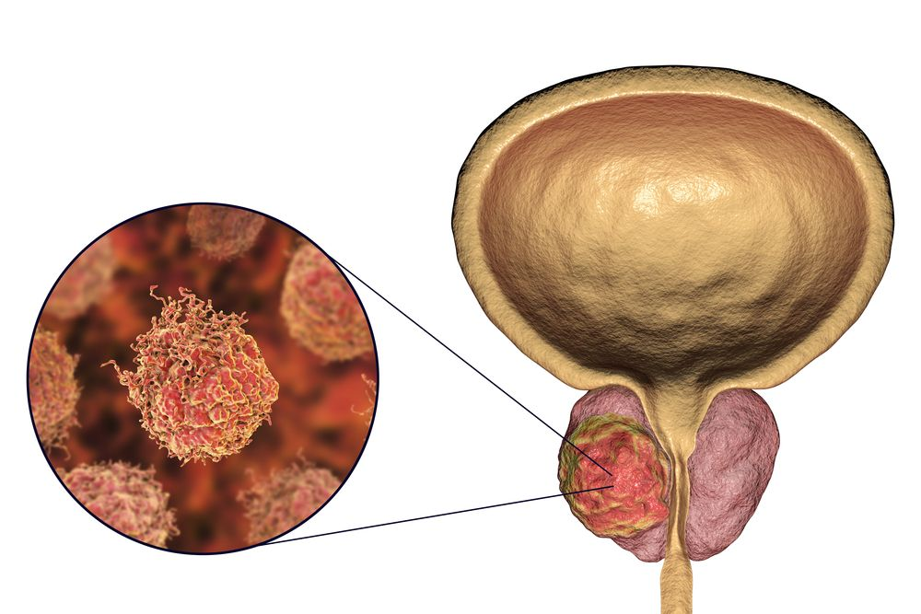

Využitie

Slide 11
Monoklonálna protilátka | Názov lieku | Cieľ | Diagnóza
Alemtuzumab | MabCampath | CD52 | Chronická lymfocytárna leukémia
Bevacizumab | Avastin | VEGF | Kolorektálny karcinóm, karcinóm prsníka, obličky, nemalobunkový karcinóm pľúc
Cetuximab | Erbitux | EGFr | Kolorektálny karcinóm, karcinóm hlavy a krku
Gemtuzumab | Mylotarg | CD30 | Akútna myeloblastická leukémia
Panitumumab | Vectibix | EGFr | Kolorektálny karcinóm
Rituximab | Mabtera | CD20 | Non – Hodgkinove lymfóny, chronická lymfocytárna leukémia
Trastuzumab | Herceptin | HER2-neu | Karcinóm prsníka
^{[1]} CD52 –povrchové antigény
^{[2]} VEGF – vasoendoteliálny rastový faktor
^{[3]} EGFr – receptory pre epidermálny rastový faktor
^{[4]} CD30 – povrchové antigény
^{[5]} CD20 – povrchové antigény

Slide 12
Monoklonálna protilátka | Diagnóza
Natalizumab | Skleróza multiplex
Omalizumab | Astma
Ustekinumab | Psoriáza
Denosumab | Osteoporóza u žien po menopauze, terapia úbytku kostnej hmoty v súvislosti s hormonálnou abláciou u mužov s karcinómom prostaty
Certolizumab | Reumatická artritída
Golimumab | Reumatická artritída

Slide 13
Výhody
Nevýhody
Vysoká špecificita
Nízka skrížená
Výhodné farmaceutické vlastnosti
Nežiaduce účinky
Distribúcia a prienik do nádoru
Maskovanie alebo osvojenie
Notes:
Výhody:
Vysoká špecificita pre nadorové antigény
Nízka skrížená reaktivita s normálnymi somatickými bunkami
Vhodné farmaceutické vlastnosti ako sú vysokú čistota, zhodná veľkoobjemová produkcia, možnost naviazania cytostatika, toxinu, radionuklidu alebo cytokínu
Nevýhody:
Nežiaduce účinky ako sú hypersenzitívne reakcie, reakcie súvisiace s infúziou a infekcie
Distribúcia a prienik do nádoru
Maskovanie alebo osvojenie nádorových antigénov a antigénna heterogenita tumorov
Záver:
Terapia monoklonálnymi protilátkami prináša pozitíva aj negatíva ich použitia. No aj napriek uvedeným nevýhodám však dosahujú požadované výsledky so zlepšením zdravotného stavu pacienta.

Slide 14
Ďakujem za pozornosť

Slide 15
Zoznam použitej literatúry
ABBAS, A. LICHTMAN, A. – PILLAI, S. 2007, Cellular and molecular imunology 6. vyd. Phyladelphia; Saunders Elsevier, p. 572 ISBN 978-1-4160-3122-2
BUC, M. 2001, Imunológia. Bratislava: Veda, s. 464 ISBN 80-224-0667-8
BUC, M. 2009, Základná a klinická imunológia, Bratislava: Univerzita Komenského v Bratislave, s. 608 ISBN 978-80-223-2579-0
CWIERTKA, K. a kol. 2005, Terapeutické monoklonální protilátky v onkológií, V klinická farmakológie
HOŘEJŠÍ, V. – BARTŮŇKOVÁ, 2009, J. Základy imunológie, 4. vyd. Praha: Triton, S. 316, ISBN 978-80-7389-280-9
MADRIAK, J. 2008, Cielená liečba v onkológii, V klinická farmakológie
PRUŽINEC, P. – SCHVALBOVÁ, M. 2007, Intravenózne imunoglobulíny v klinickej praxi, Bratislava: Bonus, s. 126 ISBN 978-80-968497-9-2
https://www.meditrend.sk/wp-content/uploads/2017/02/Abstrakt-Monoklon%C3%A1lne-protil%C3%A1tky-v-internej-medic%C3%ADne.pdf dostupné na internete
http://www.snmo.sk/publikacie/subory/W%20Kur%C4%8Da%20Monokl%C3%B3nov%C3%A9%20protil%C3%A1tky.pdf dostupné na internete

